Slide 1
Доклад:
«Организация культурно - досуговой деятельности»
Муниципальный Методический Ресурсный Центр
Муниципальное бюджетное дошкольное образовательное учреждение
детский сад №1 с.Заветное
Подготовила:
Старший воспитатель
Савченко Т.Ю.

Slide 2
Без праздника не бывает детства.
Наши маленькие жители планеты живут в своем особом мире, в котором не мало места отводится праздникам, развлечениям, веселью и радости. И уже афоризмом стали слова:
«Без праздника не бывает детства».

Slide 3
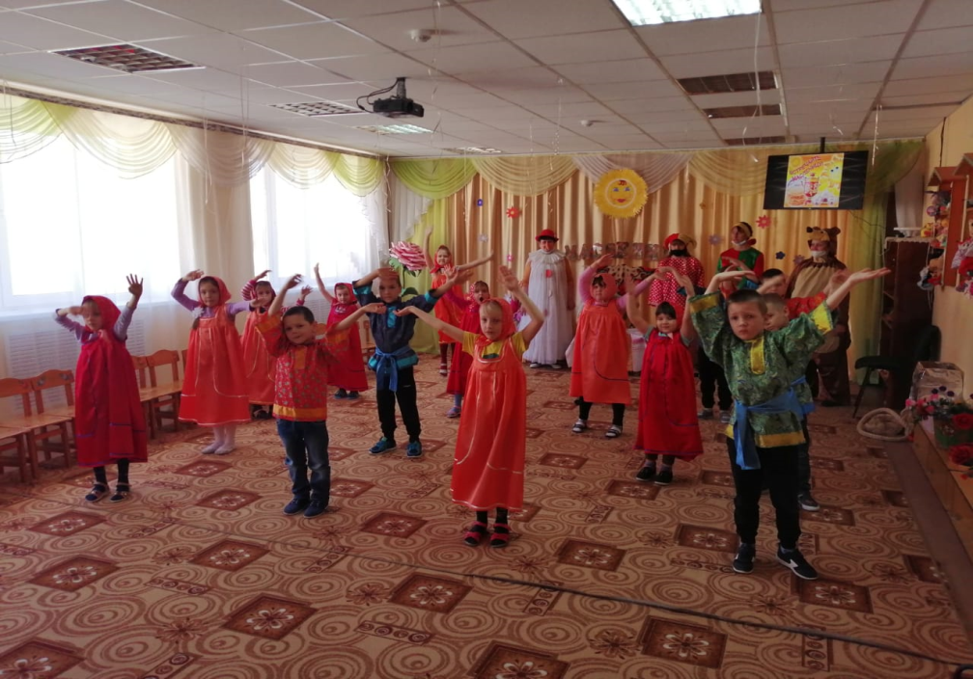
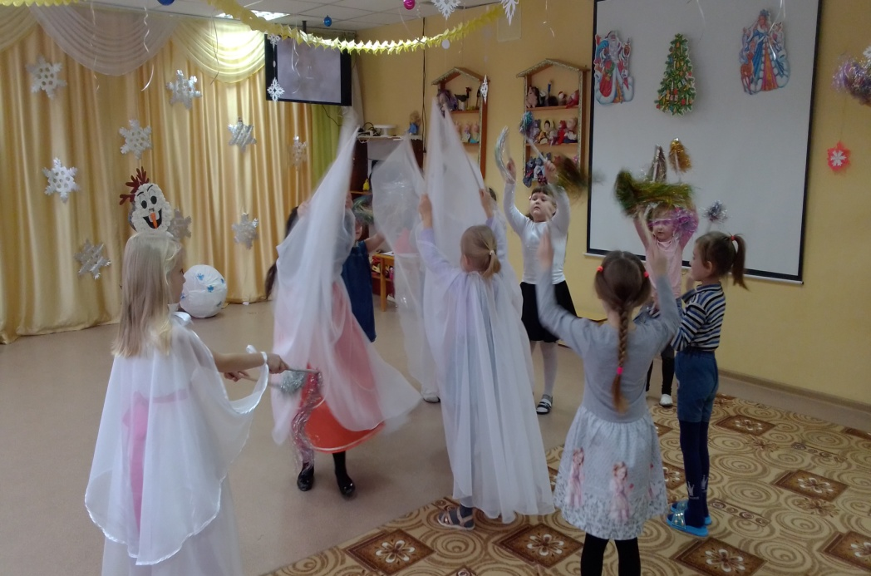
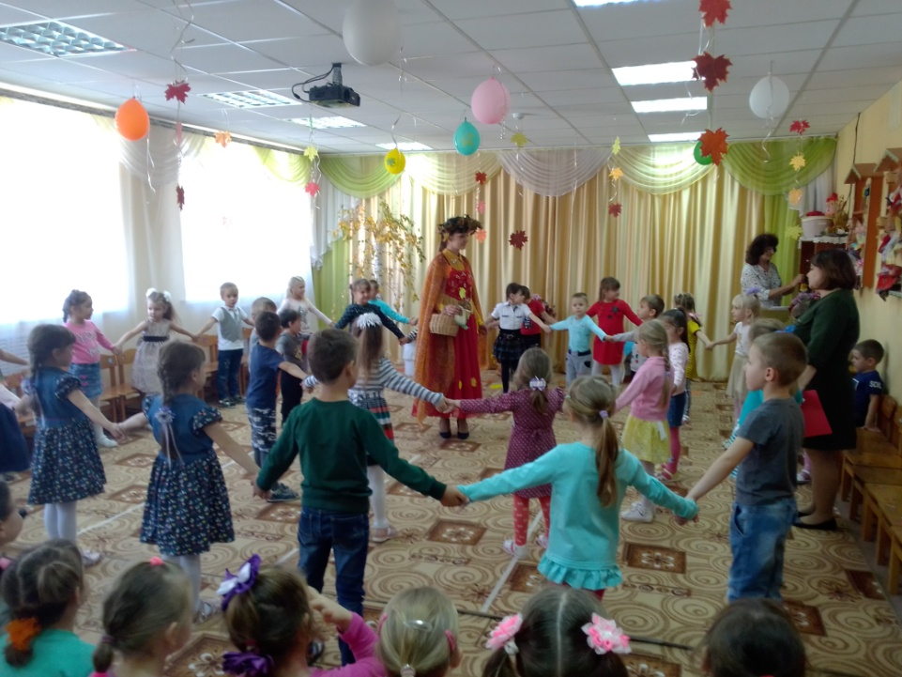
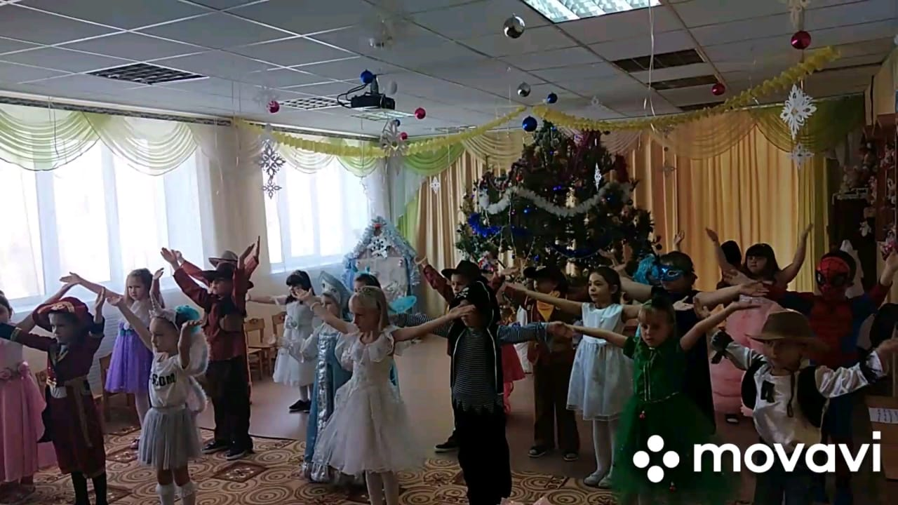

Slide 4
ДОСУГ
Слово «досуг» появилось в древности, о нем упоминал еще Аристотель. В России этот термин появился в XV в.
Досуг это свободное время, а свободное времяпровождение с пользой для души и тела называется досуговой деятельностью.

Slide 5
Досуг происходит от слова «достигать». Главное направление досуга, это восстановление духовных и развитие физических сил человека. Еще в древности свободному времяпровождению уделялось большое значение. Организации праздников, театру, искусству, уделялось большое внимание.

Slide 6
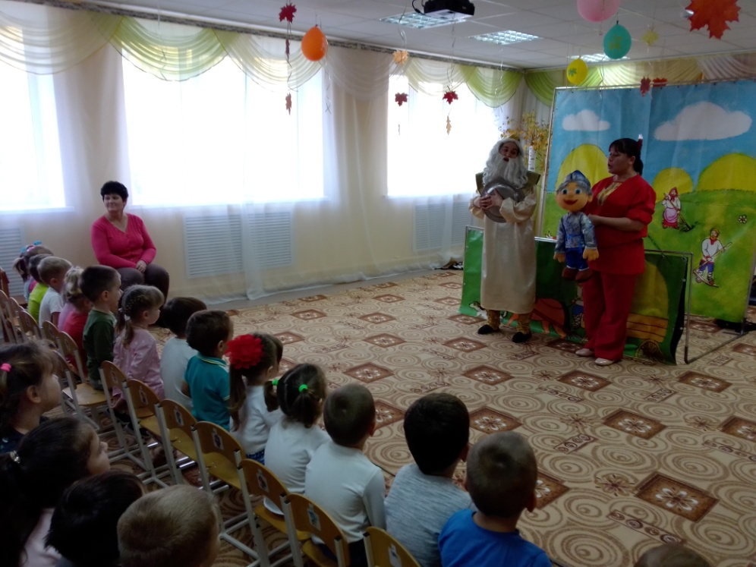
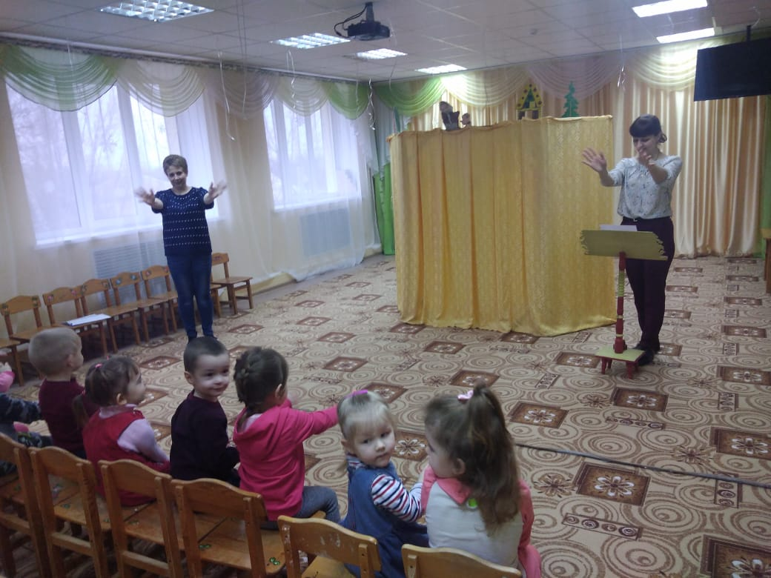
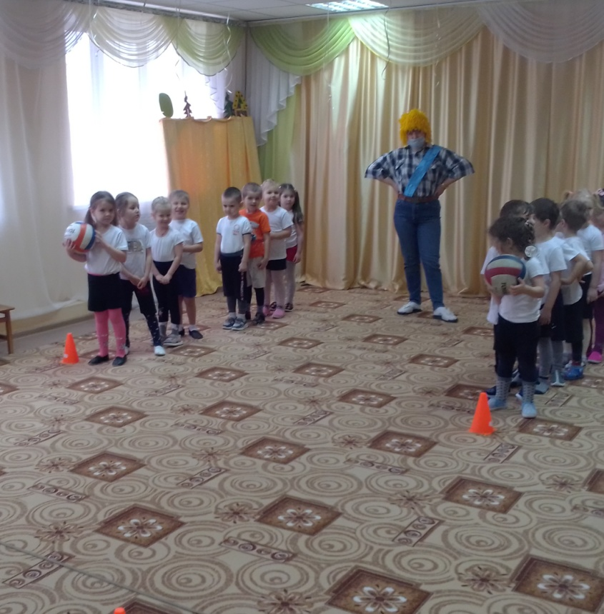
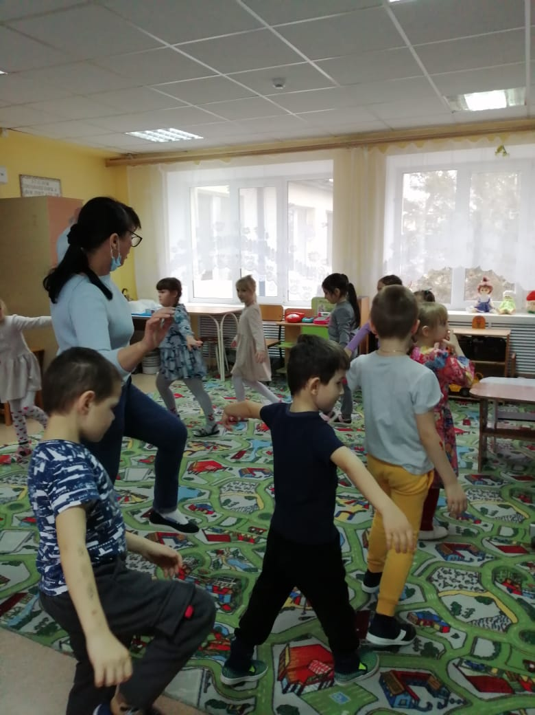

Slide 7
К. Д.Ушинский писал:«Если человек не знает что ему делать в часы досуга, то тогда портится его голова и сердце и нравственность.» Неумение организовывать досуги для себя и особенно для окружающих, говорит о низкой культуре человека.

Slide 8
Культурно- досуговая деятельность в детском саду осуществляется в процессе развлечений, праздников, а также самостоятельной работы ребенка с художественными материалами.
Виды культурно - досуговой деятельности многообразны. Их можно классифицировать следующим образом: отдых, развлечения, праздники, самообразование и творчество.

Slide 9
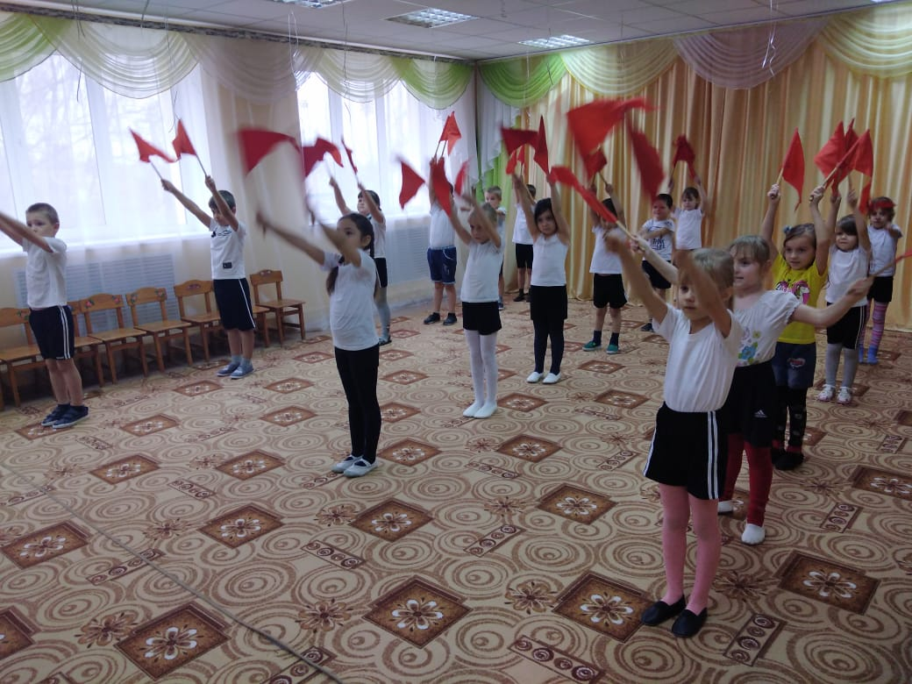
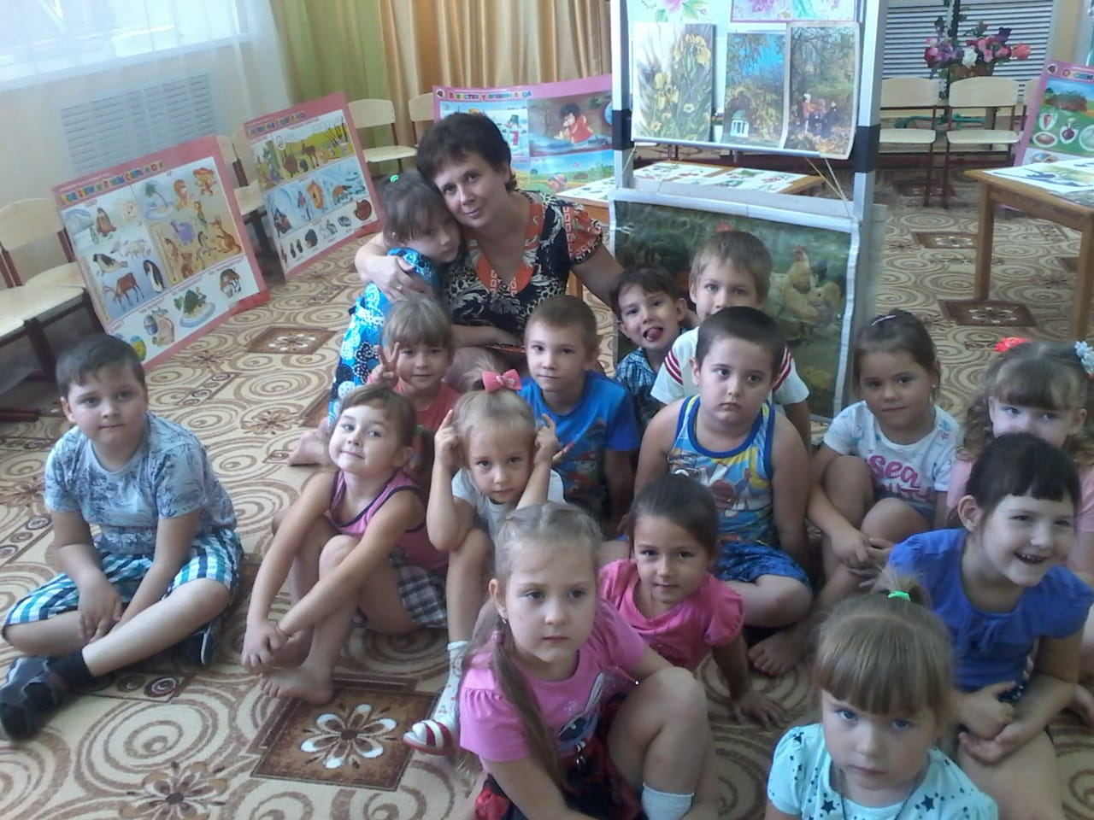
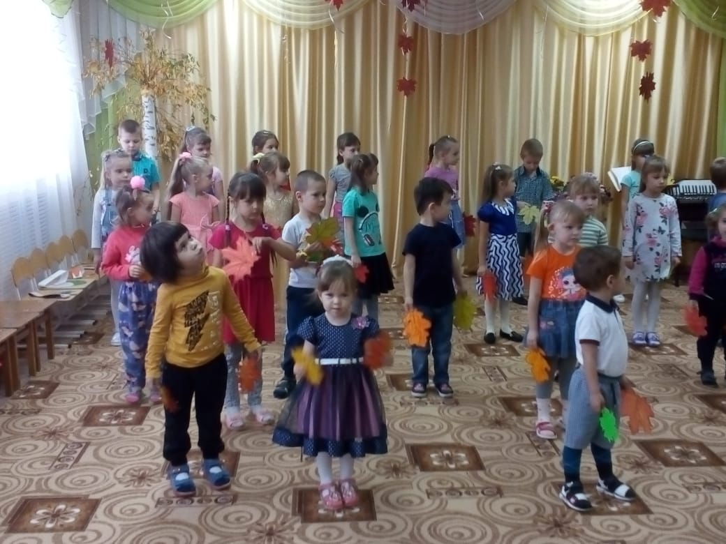
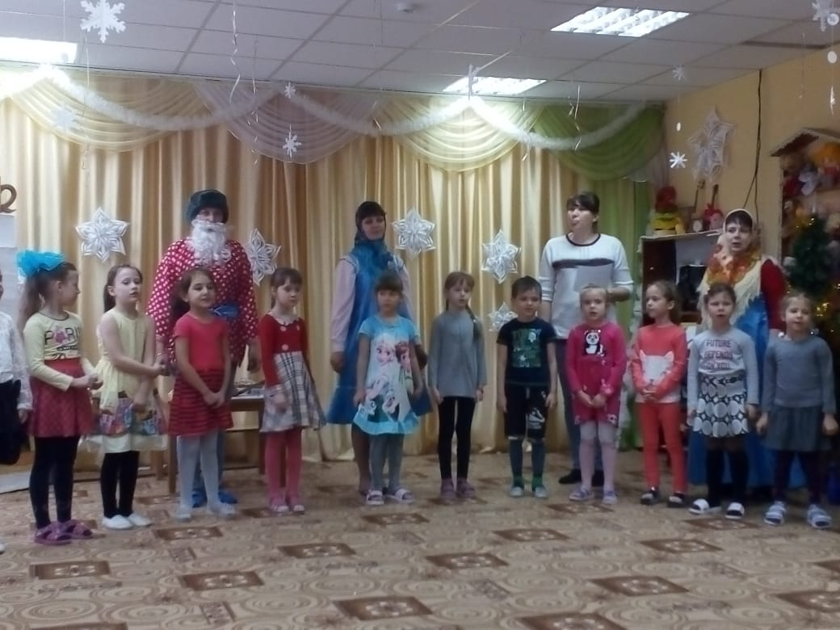

Slide 10
ОТДЫХ – это культурно - досуговая деятельность, которая снимает усталость и напряжение, восстанавливает как физические, так и эмоциональные ресурсы ребенка, поэтому необходимо учить детей распределять свои силы между умственным, физическим и отдыхом

Slide 11
Виды отдыха:
Отдых можно подразделить на пассивный и активный. При пассивном отдыхе напряжение снимается общим мышечным расслаблением. Активный отдых включает в себя занятия гимнастикой, физкультурой, работу на участке, подвижные игры и т. Д
• самостоятельные занятия физическими упражнениями;
• работа на территории детского сада;
• спортивный отдых;
• игры со снегом, песком и водой;
• прогулки;
• беседа со взрослым;
• игровая деятельность;
• чтение книг;
• просмотр диафильмов, мультфильмов и др.;
• рассматривание иллюстраций в книжном уголке;
• прослушивание сказок, песен, мелодий

Slide 12
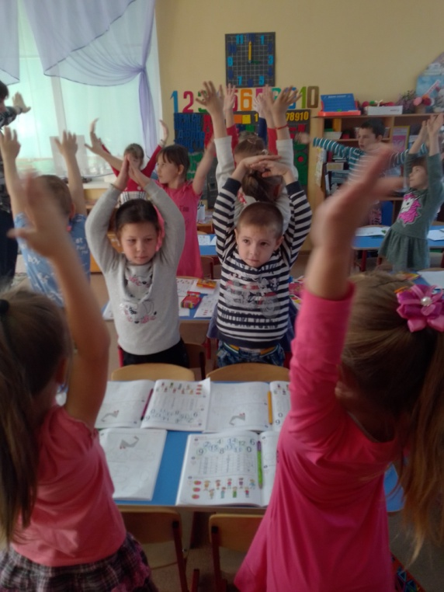
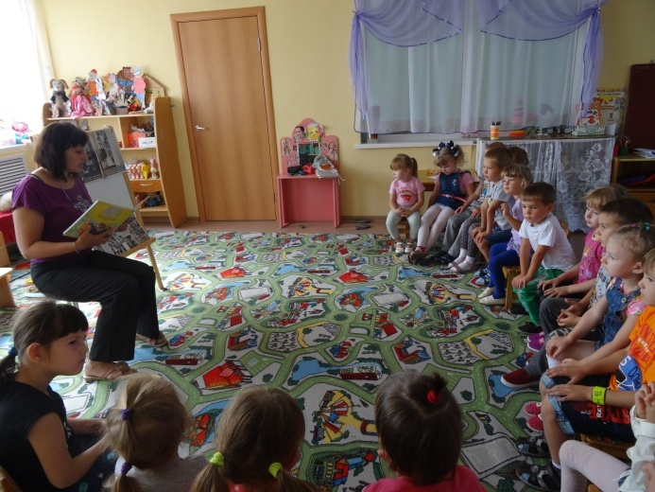
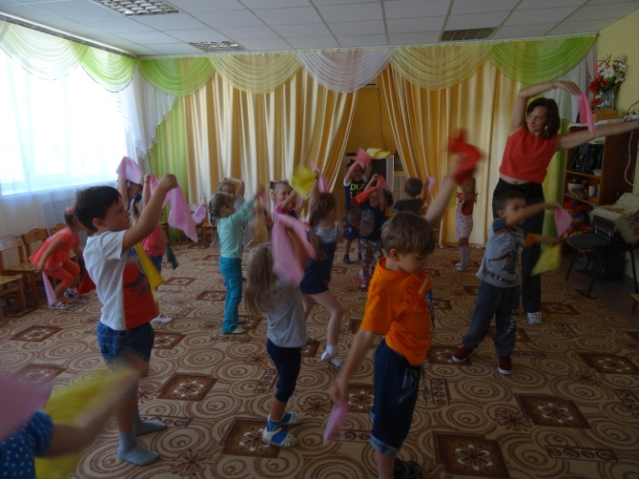
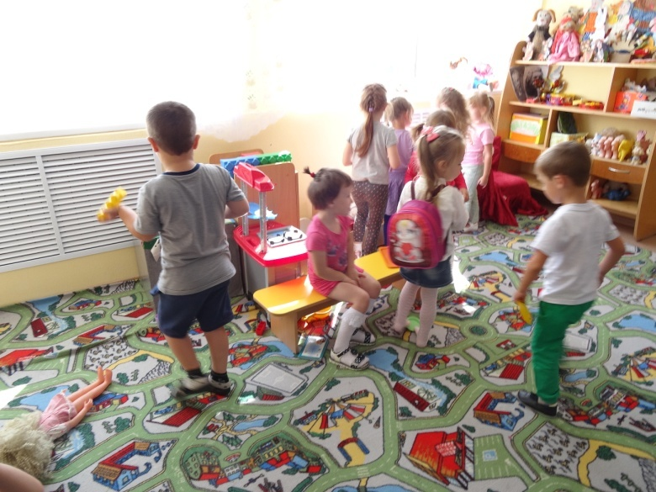
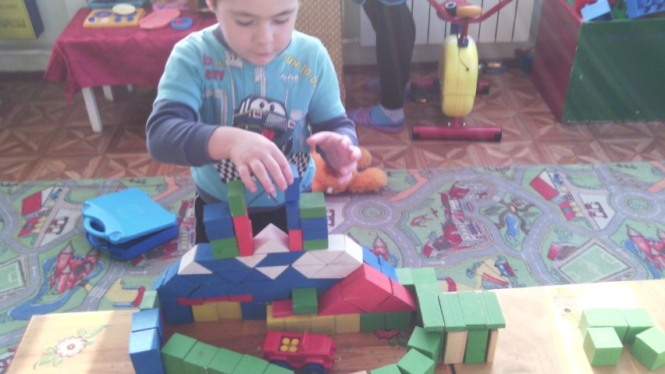

Slide 13
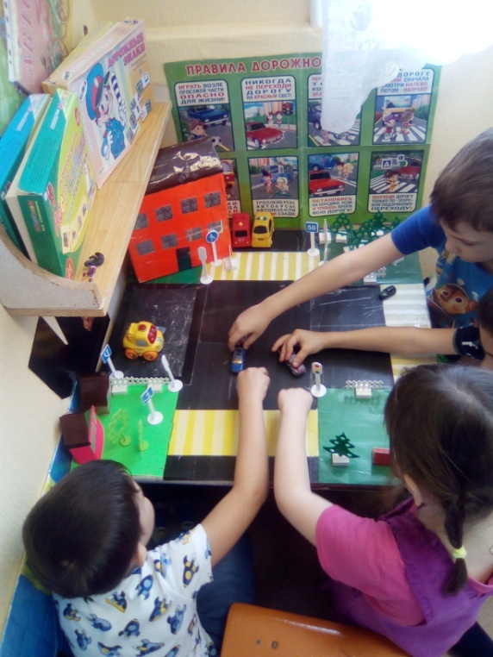
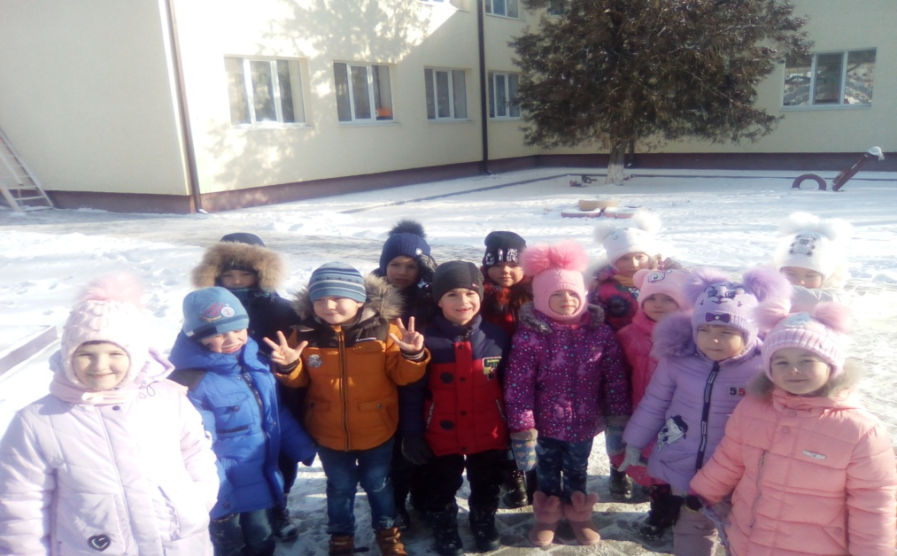
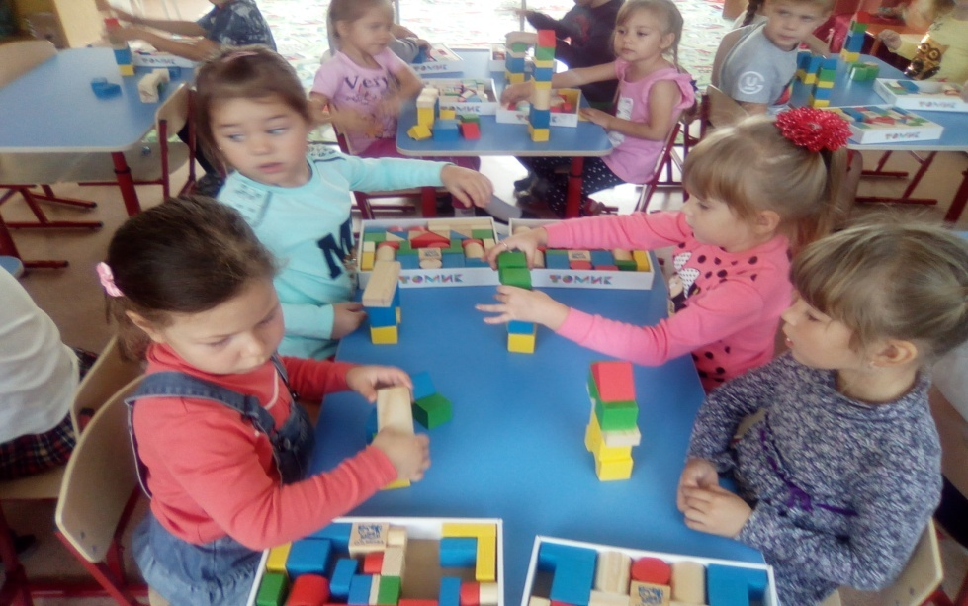
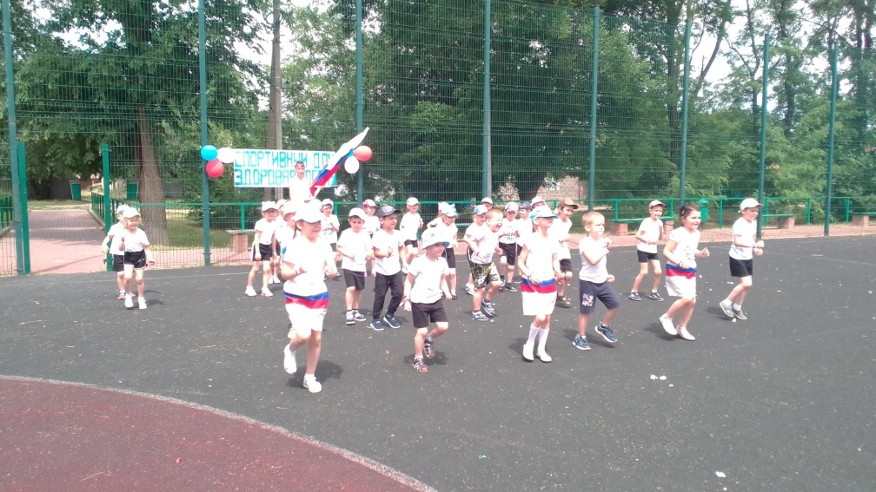

Slide 14
Развлечения способствуют всестороннему развитию, знакомят с различными видами искусства, пробуждают радостные чувства, поднимают настроение и жизненный тонус.
По содержательной направленности развлечения можно классифицировать:
• театрализованные (кукольный и теневой театры, театр игрушки, плоскостной театр, фланелеграф и др.);
• познавательные: КВНы и викторины на темы жизни и творчества композиторов, художников; обычаев и традиций родной страны; экологические;
• спортивные: спортивные игры, аттракционы, подвижные игры, соревнования и эстафеты; • музыкально – литературные концерты.
• К развлечениям относятся шутки, загадки, сюрпризные моменты, аттракционы

Slide 15
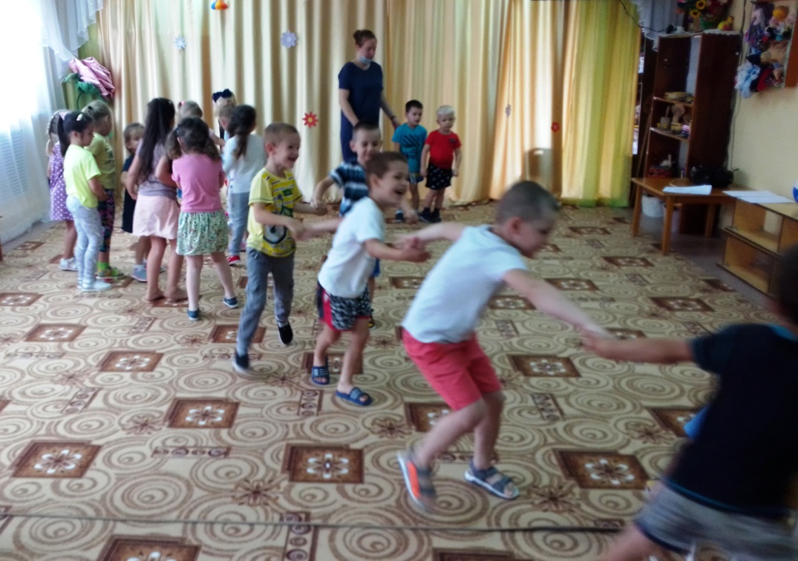
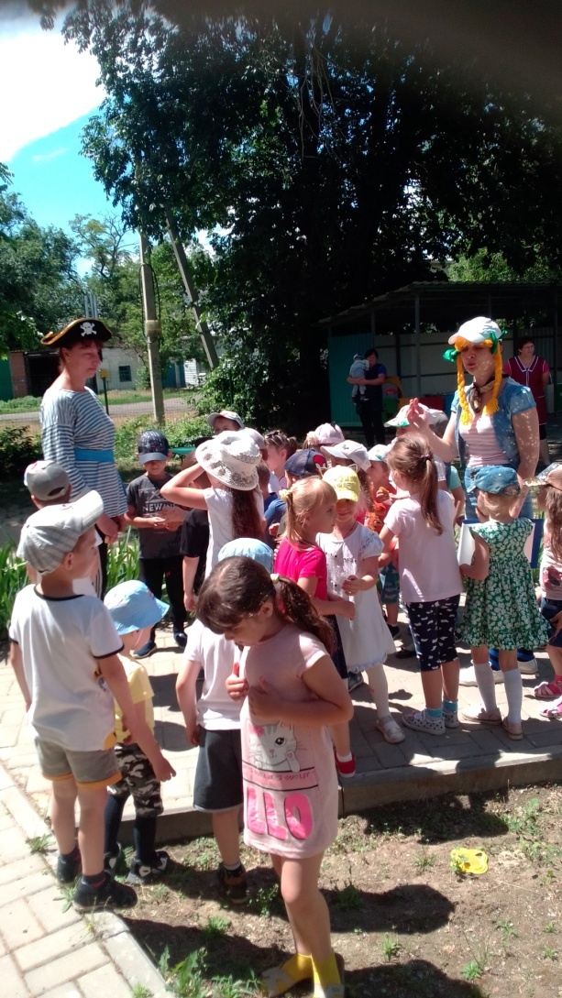
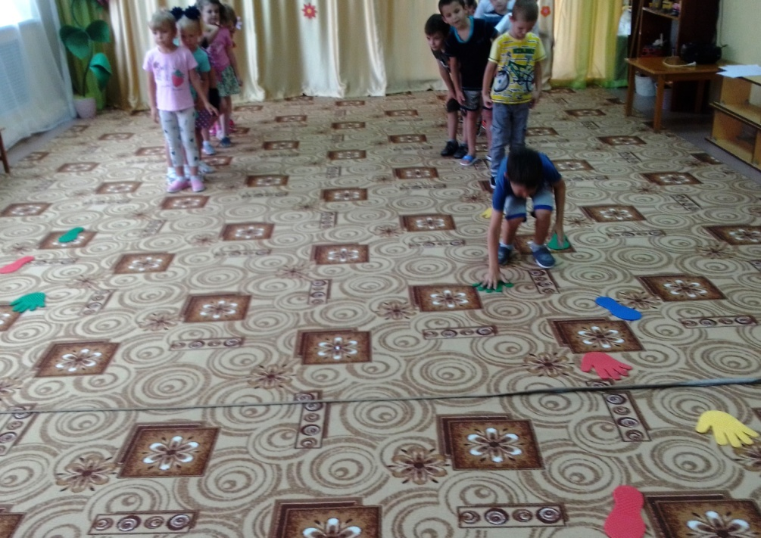

Slide 16
Виды развлечений:
- концерты: тематические, исполнение музыкальных произведений, литературных произведений; произведения народного творчества; детской художественной самодеятельности, музыкально-литературные;
- народные игры: потешки, загадки, хороводы; игры с пением, бегом, с мячом, прыжками, малой подвижности;
- познавательные вечера: КВН и викторины, посвященные жизни и творчеству композиторов, художников, писателей, артистов, поэтов; обычаям и традициям народа, региона, страны; экологические и посвященные природным явлениям, математические и др. ;
- спортивные: игры, соревнования, эстафеты, подвижные игры с правилами, веселые старты, аттракционы спортивного содержания;
- театрализованные представления: кукольный, пальчиковый, теневой театры, инсценирование сказок, рассказов, песен; детская музыкальная опера, мюзиклы, музыкальные ритмопластические спектакли;
- забавы: развлечения с карандашами и красками, шутки, фокусы, шарады, пословицы, поговорки, скороговорки, аттракционы механическими и электрическими игрушками, сюрпризные моменты;
- просмотр видео и телефильмов, детских телевизионных передач, слушание аудиозаписей, компьютерные игры

Slide 17
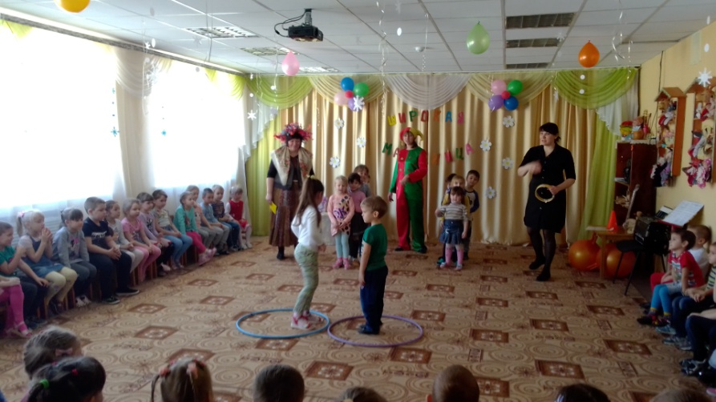
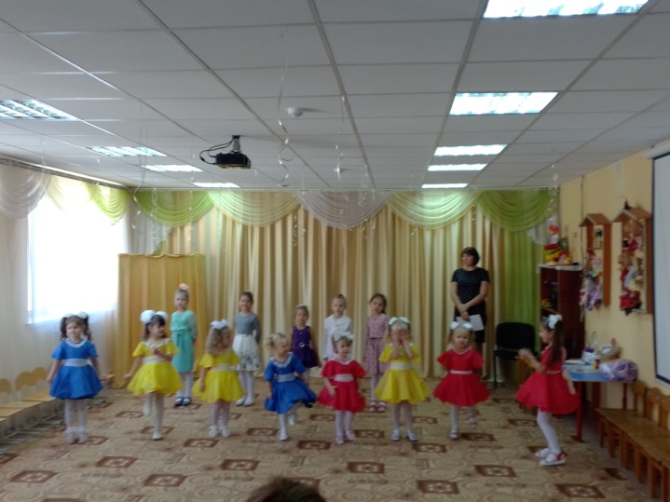
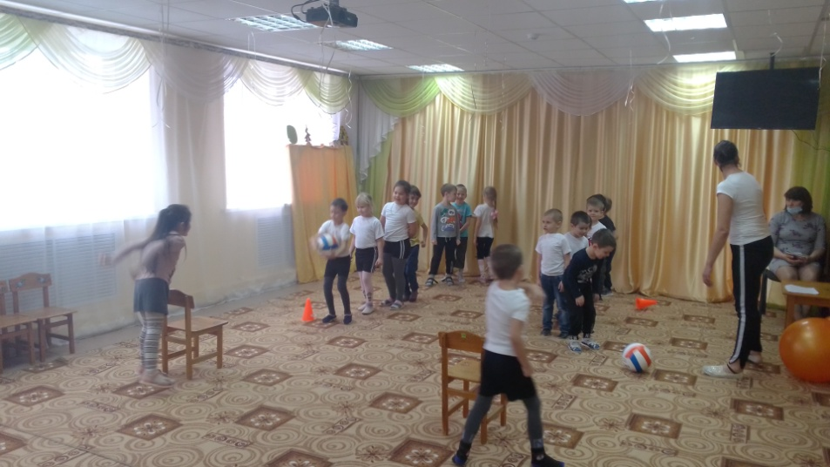
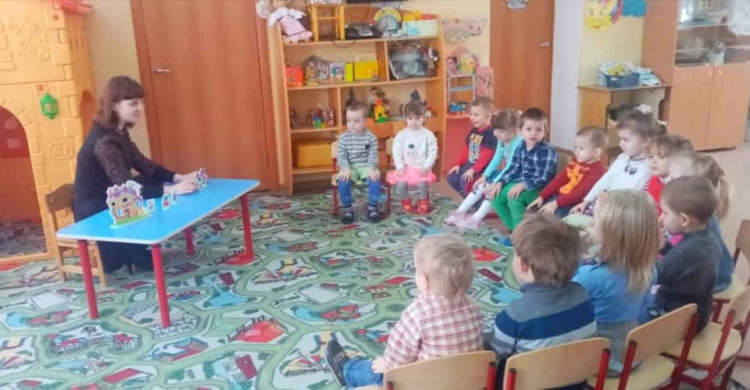

Slide 18
Праздник – это день, объединяющий всех, наполненный радостью и весельем.
Главная задача праздника – создать у детей радостное настроение, вызвать положительный эмоциональный подъем и сформировать праздничную культуру.
Деятельность в праздничные дни и во время праздника формирует художественный вкус, способствует взаимопониманию со сверстниками и взрослыми.
Педагоги должны дать выход желанию детей участвовать в играх, танцах, инсценировках; принимать активное участие в оформлении зала, группы и других помещений детского сада

Slide 19
Виды праздника:
- народные и фольклорные: Святки, Коляда, Масленица, день Ивана Купалы, весеннее-летние игрища, Осенины;
- государственно- гражданские: Новый год, День защитника Отечества, День Победы, День знаний, День села и др. ;
- международные: День матери, День защиты детей, Международный женский день;
- православные: Рождество Христово, Благовещение, Пасха, Вербное воскресенье, Троица, престольные праздники;
- бытовые и семейные праздники: день рождения, выпуск в школу, традиционные праздников детском саду или в группе;
- праздники, которые придумываются взрослыми с целью доставить детям радость (например: праздник «Мыльных пузырей», «Воздушных шаров», «Оригами» и др.)

Slide 20
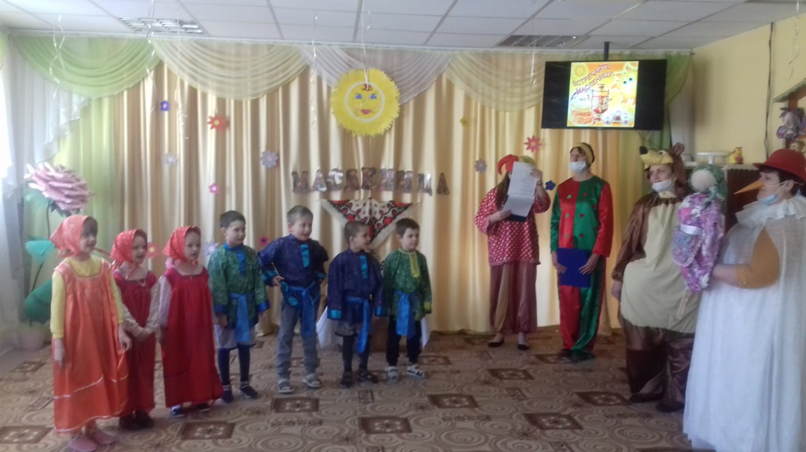
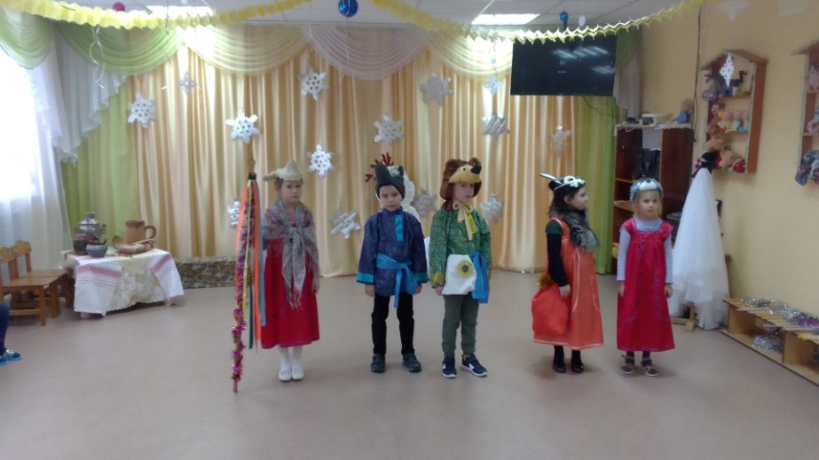
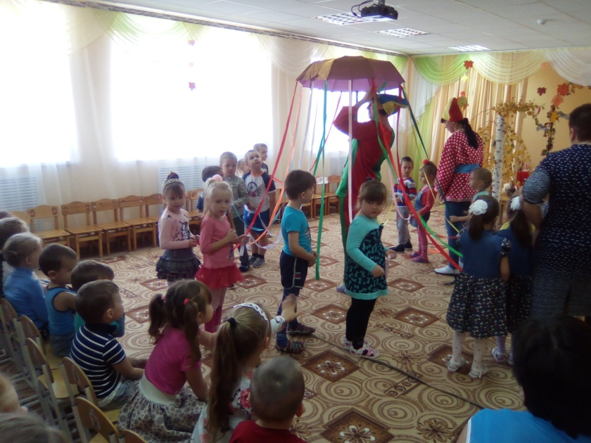
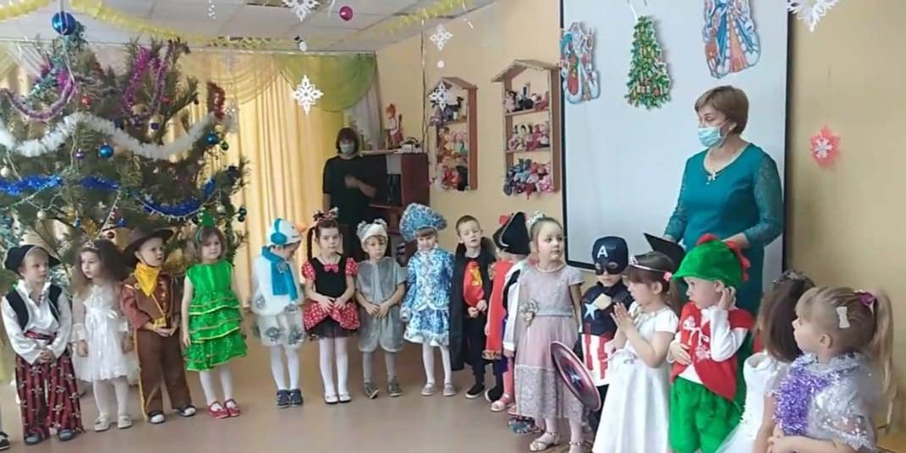

Slide 21
Структура праздника
• танцы (народные, бальные, современные);
• пение (хоровое, сольное, дуэт);
• художественное слово;
• инсценирование стихов, сказок;
• постановка пьес;
• шутки, сюрпризы;
• игры;
• игра на детских музыкальных инструментах;
• оформление зала;
• привлечение родителей

Slide 22
Самообразование – это целенаправленная познавательная деятельность по приобретению систематических знаний в какой-либо сфере. Именно в процессе самообразования развивается личность ребенка, раскрываются его способности, творческий потенциал, реализуются духовные интересы

Slide 23
Роль взрослого
Самообразование происходит в свободное время, осуществляется под руководством взрослых и может быть опосредованным или прямым. Оно во многом зависит от предметно-развивающей среды. Взрослым необходимо формировать у них интерес к новым знаниям, умение их «добывать», умение доводить дело до конца, упорство, навыки самостоятельной и совместной работы, уважение к мнению других детей

Slide 24
Виды самообразования:
- игры: компьютерные, деловые, сюжетно-ролевые, настольные, дидактические и др. ;
- коллекционирование различных предметов, хобби;
- экспериментирование;
- самодеятельная познавательная и художественно продуктивная деятельность;
- познавательные беседы;
- экскурсии: в парк, по историческим местам, местам боевой и трудовой славы;
- посещение музеев, выставок.

Slide 25
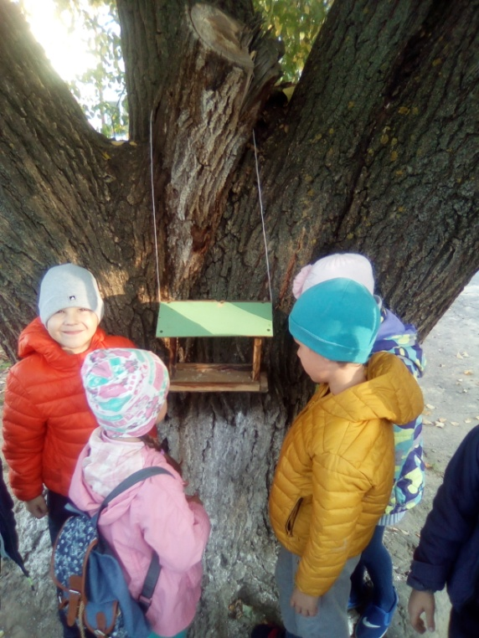
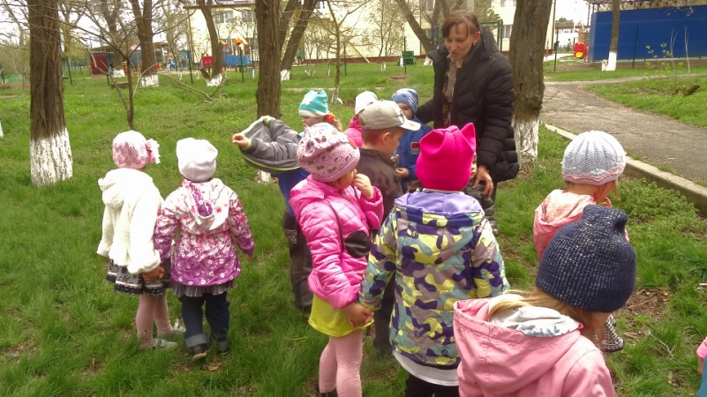
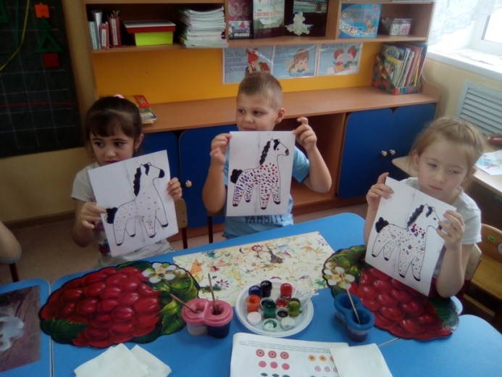
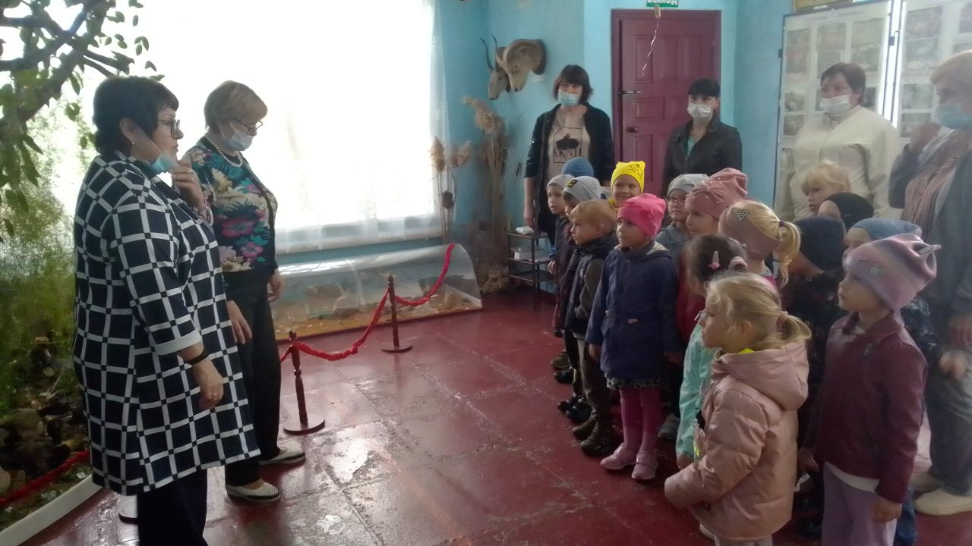
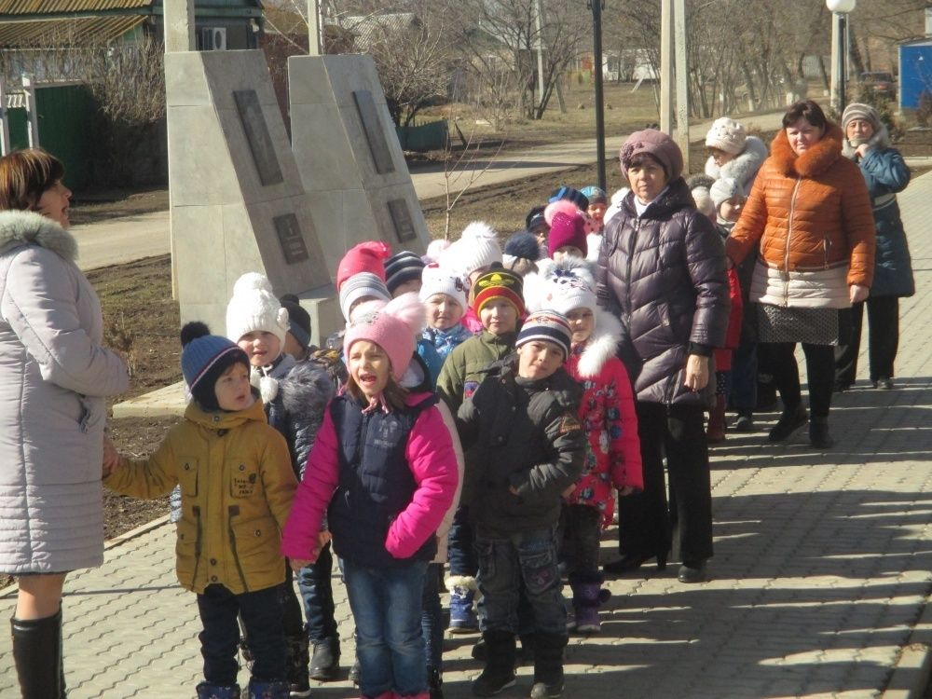

Slide 26
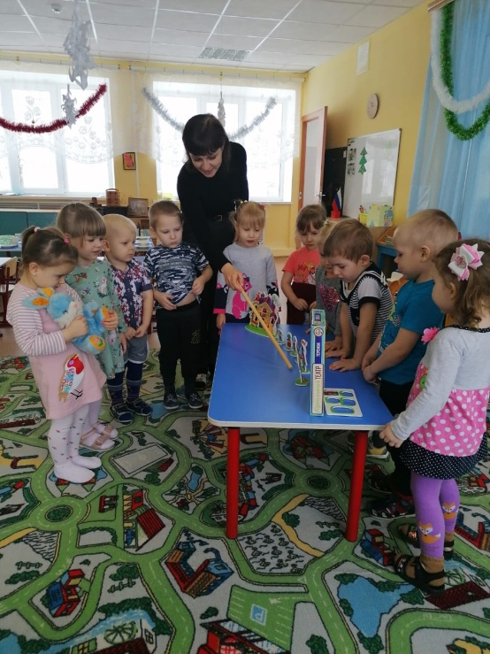
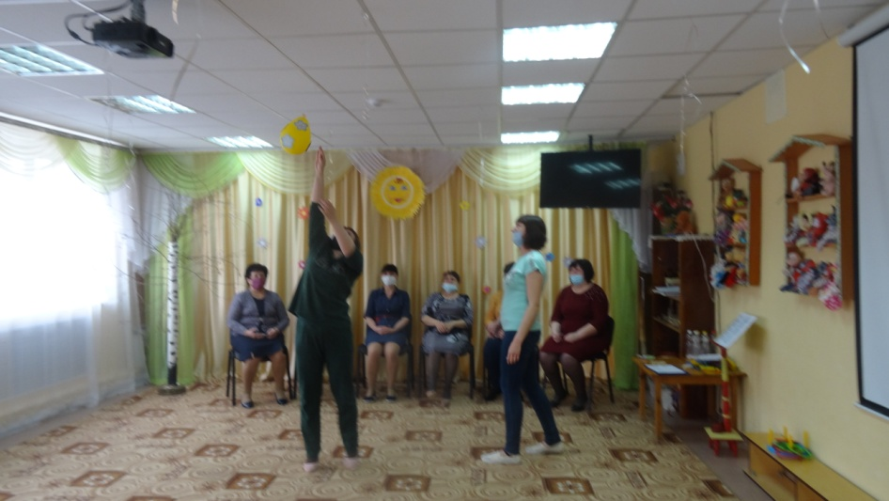
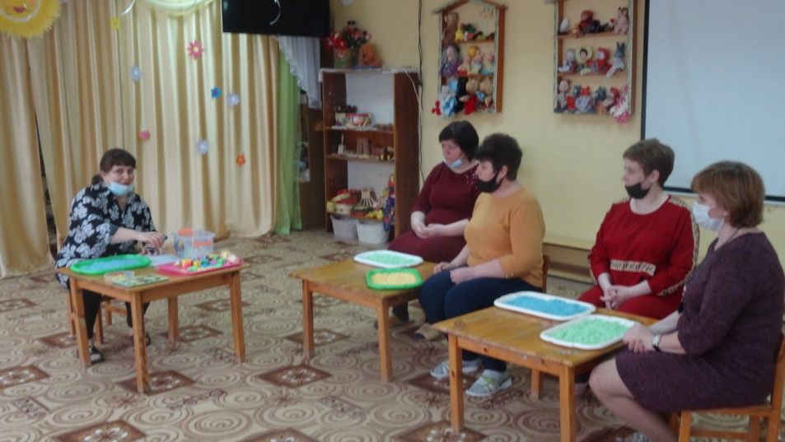
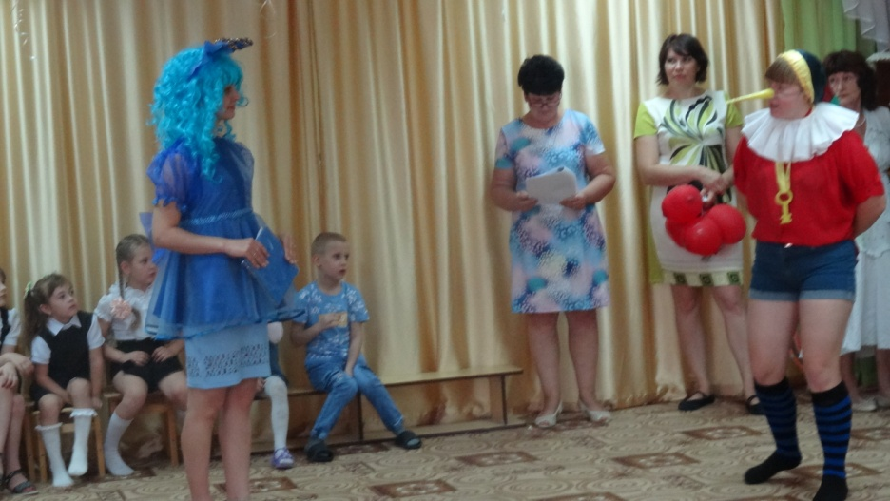

Slide 27
Творчество также рассматривается как культурно-досуговая деятельность ребенка. Творческая деятельность ребенка как вид досуговой деятельности не обязательно приводит к желаемому результату, но участие в ней не проходит бесследно.
У всех детей есть способности. Дошкольники от природы любознательны и полны желания делать что-то интересное, но не всегда обладают необходимыми навыками и умениями, поэтому следует создавать необходимую творческую проектировочную среду: центры, дома творчества, студии

Slide 28
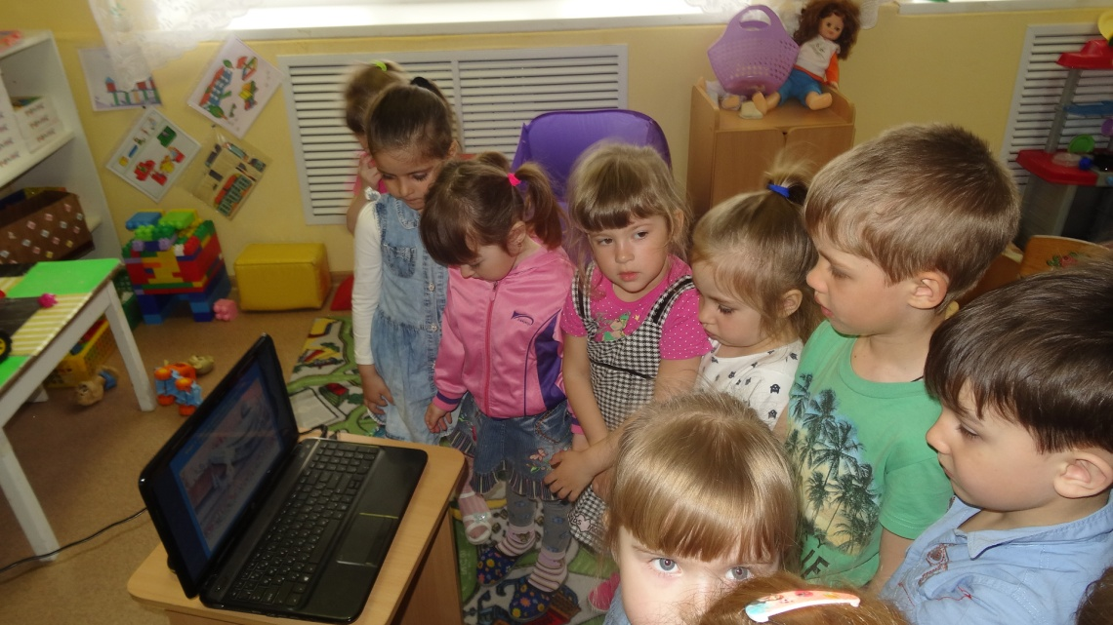
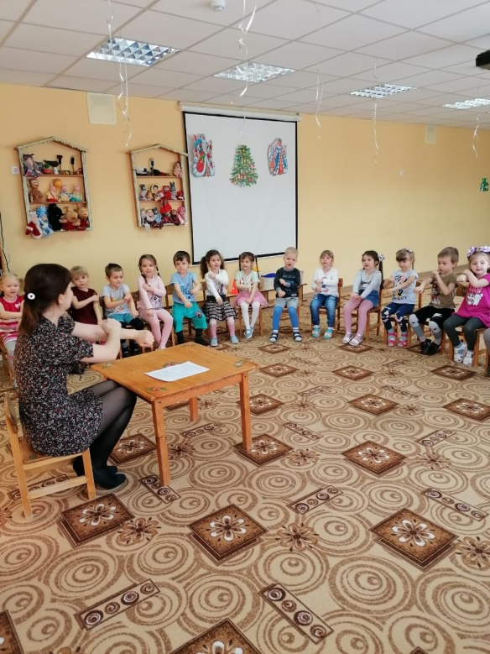
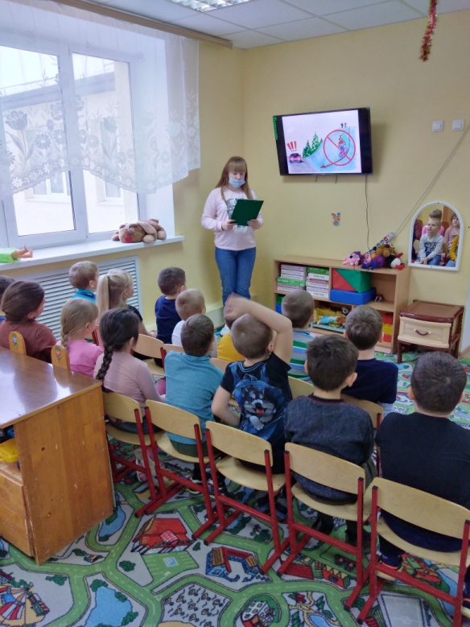
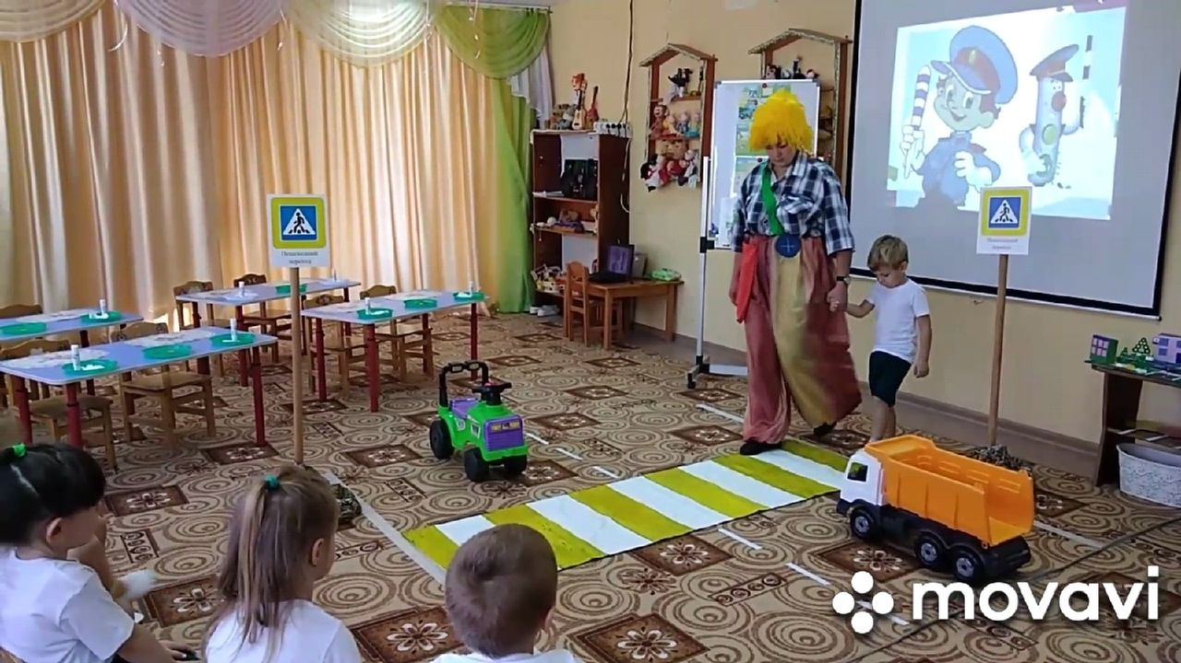

Slide 29
Развитие творческого потенциала ребенка
Развитие творческого потенциала ребенка – это длительный процесс, который направлен на формирование его личности в целом, поэтому творческие задания должны способствовать развитию восприятия, мышления, воображения

Slide 30
Вывод о культурно-досуговой деятельности:
Культурно-досуговая деятельность осуществляется через интеграцию образовательных областей: социализацию, коммуникацию, музыку, физическую культуру, художественное творчество.
Культурно-досуговая деятельность осуществляется в процессе развлечений, праздников, а также самостоятельной деятельности ребенка с художественными материалами

Slide 31
Спасибо за внимание

